Slide 1


Webinaire URPS / CPias
Jeudi 11 mai 14h

Slide 2
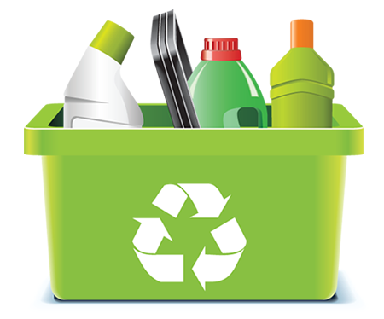

Hygiène au cabinet infirmier
Entretien de l’environnement

Slide 3
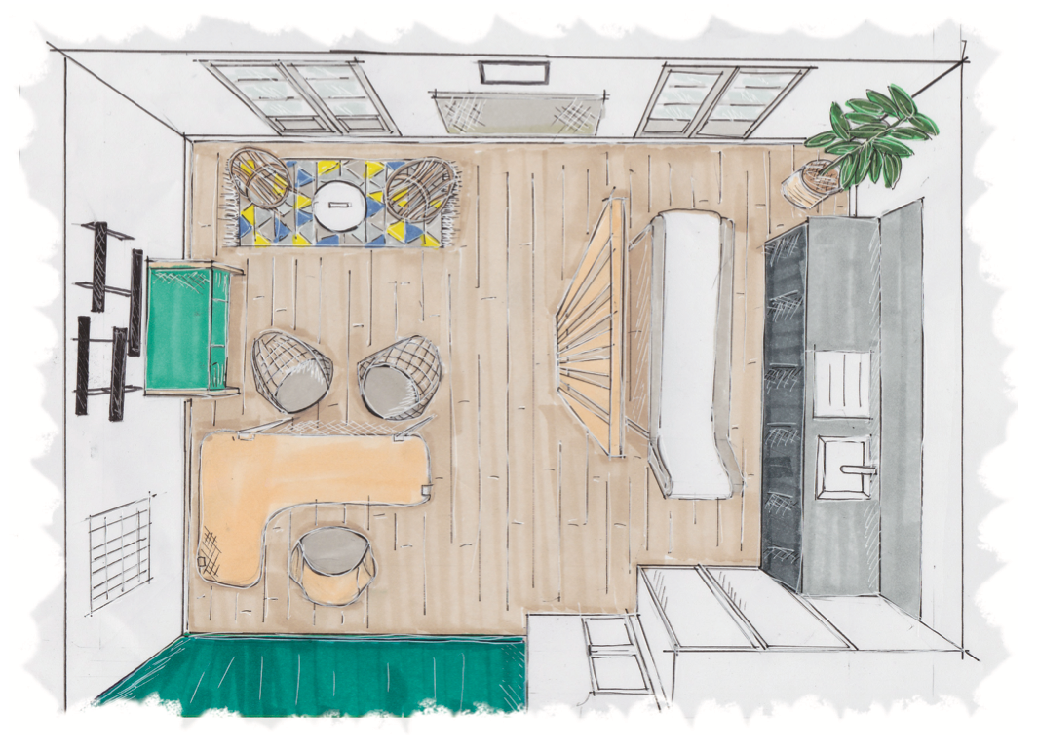
Organisation
Créer des zones distinctes
Identifier les zones les plus à risque (soins, sanitaires)
Utiliser du matériel à usage unique; sinon privilégier le matériel facilement nettoyable / désinfectable : surfaces lisses par exemple.
Proscrire le bois, la moquette, les tapis, et housses en éponge des tables d’examen
Vérifier l’équipement des Points d’eau dans la salle de consultation/soins et dans les sanitaires, avec savon liquide et essuie-main à usage unique
Penser à l’entretien des chaises en salle d’attente
Prévoir un distributeur de PHA en salle d’attente
Plan d’un cabinet de soins
Protection de la tenue civile pour l’entretien
EPI
FHA avant et après port de gants
Tablier (protection tenue)
Gants UU de nettoyage
Lunettes de protection (projection produit désinfectant)

Slide 4
Organisation de l’entretien du cabinet
Matériel à utiliser
Produits
- Chiffonnettes en microfibres réutilisables (à nettoyer à 60° après chaque utilisation)
- Lingettes nettoyantes/désinfectantes prêtes à l’emploi à UU
- Limiter le nombre de produits
- Utiliser un détergent/désinfectant de surface prêt à l’emploi avec la Norme NF EN/14476 avec un délai d’action <15mn.
- Ne jamais mélanger les produits d’entretien entre eux
- Respecter les temps de contact (séchage spontané)
Contenant Spray
Vaporiser directement sur la chiffonnette UU et non sur les surfaces
Privilégier une solution plus mouillante en seau pour nettoyer une grande surface (sachet à diluer)
Quand ?
Surface souillée : entretien immédiat
Nettoyage et désinfection entre deux patients : plan de travail, table d’examen…
En fin de journée
Après chaque patient | Au quotidien | 1 fois par semaine
Evacuer le matériel souillé Entretenir le matériel utilisé pour le patient Nettoyer toutes les surfaces de la zone patient | Evacuer le matériel souillé Nettoyer les dispositifs non stériles Nettoyer les surfaces (table d’examen, chariot de soins, plan de travail, sols…) et points d’eau Nettoyer et ranger le matériel d’entretien | Accueil : bureau, téléphone Salle attente : chaise, fauteuil Interrupteurs, poignets de porte

Slide 5
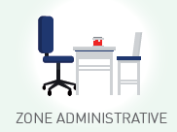
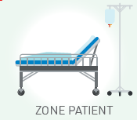
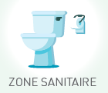


Technique de bionettoyage des surfaces
Toujours commencer par les zones les plus propres
Aérer les locaux quand cela est possible
Nettoyer et désinfecter en laissant sécher la solution avec la surface ayant été en contact avec le patient
Technique à la vapeur : entretien approfondi des surfaces en éliminant le bio film constitué lors de l’utilisation répétée des détergents/désinfectants chimiques
Réfrigérateur
Usage médicamenteux strict
Température inférieure ou égale à 4° (thermomètre présent)
Dégivrage automatique ou à réaliser régulièrement avec produit détergent-désinfectant (DD)
Entretien
Quotidien : poignées
6 mois : à fond intérieur, extérieur

Slide 6
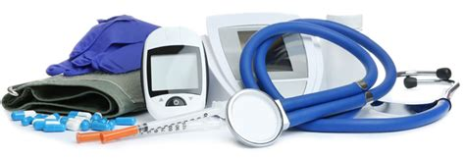
Hygiène au cabinet infirmier
Entretien du matériel
(ou dispositifs médicaux)

Slide 7
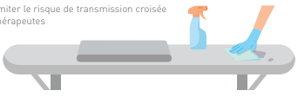

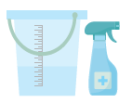
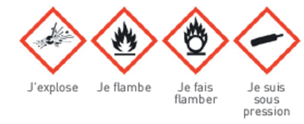
L’entretien et la désinfection des dispositifs médicaux (DM) réutilisables non stériles en contact avec la peau saine, la peau lésée ou une muqueuse a pour but de limiter le risque de transmission croisée entre les patients et prévenir le risque d’exposition des soignants
Dispositif réutilisable non stérile
Produits
La majorité : contact avec la peau saine =>DM non critiques, désinfection bas niveau
Ex : fauteuil, pèse personne, table d’examen, brassard tensionnel, stéthoscope…
Utiliser un détergent-désinfectant (à diluer, en spray ou lingettes) éliminant la plupart des microorganismes (au minimum les bactéries).
En cas de nécessité à rincer le produit, le réaliser à l’eau du réseau.
Matériel à privilégier : à usage unique
En pratique
1.Respecter la dilution du DD :
Quantité de produit insuffisante => solution inefficace
Quantité de produit excessive => danger pour les utilisateurs et pas d’efficacité supérieure
2. Identifier les produits et respecter les flaconnages
Produit sans étiquette => produit non identifiable
3. Connaitre les pictogrammes :
conditionnent l’usage, le stockage,
le transport et l’élimination.
….

Slide 8
A domicile
Malette
Entretien avec une lingette de DD : tensiomètre, stéthoscope, glucomètre, plan de travail, flacons
Entretien quotidien avec lingette DD : matériel réutilisé pour plusieurs patients (y compris stylo), extérieur et poignée
Entretien mensuel (intérieur extérieur)
Véhicule
Organiser le véhicule avec une zone sale
Ex : bac fermé pour matériel à acheminer au cabinet et à nettoyer par immersion

Slide 9
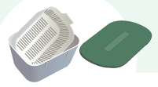
Technique d’entretien des DM
MATÉRIEL NON IMMERGEABLE | MATERIEL IMMERGEABLE
Nettoyage désinfectant par essuyage humide des surfaces avec une lingette à usage unique ou une lavette imprégnée de détergent-désinfectant (DD) Attention au matériel muni d’éléments électriques (exemple : appareils de mesure sur batterie…) : lingette (ou chiffonnette) humide (non trempée), si besoin l’essorer afin d’éviter toute détérioration du DM Séchage Rinçage inutile après essuyage humide, sauf si matériel susceptible d’être en contact avec les muqueuses | Préparation du bac de la solution de détergent-désinfectant > Remplir le bac d’eau du réseau jusqu’à la graduation définie. > Ajouter la dose de DD adaptée à la quantité d’eau (permet de diluer le produit et réduit le risque chimique en cas de projection) > Mettre le couvercle sur le bac > Tracer la date et l’heure de préparation de la solution. > Renouveler la solution par 24 heures ou selon les préconisations du fournisseur ou plus souvent si souillée.

Slide 10
Gestion des antiseptiques
Privilégier les unidoses
Attention aux dates de péremption et délai après ouverture
Conditions de conservation adaptées
Antiseptiques = sur tissus vivants
Alcool 70° = matériaux, valves, bouchons, robinets
Pour éviter le risque de contamination :
- nettoyer / désinfecter quotidiennement les flacons
- respecter conditionnement d’origine
Temps de séchage à respecter

Slide 11
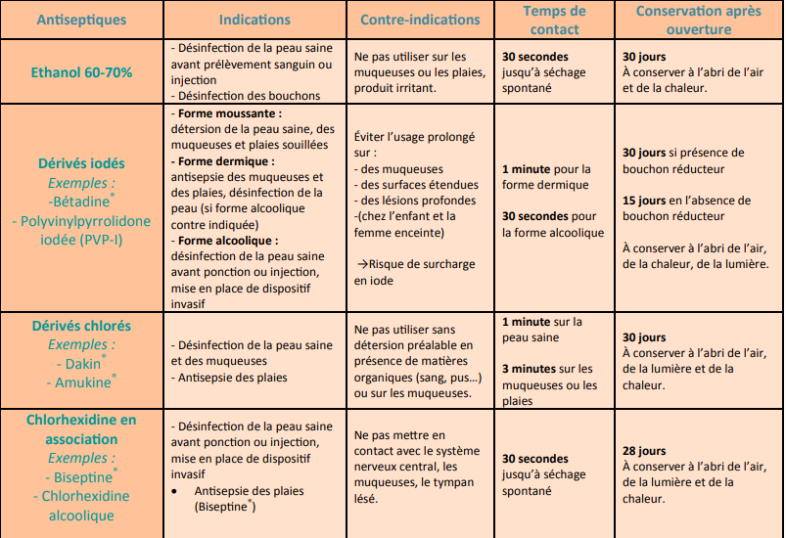
Un guide pour le choix de l’antiseptique et la conservation des produits
https://www.cpias-grand-est.fr/index.php/download/gestion-des-antiseptiques/

Slide 12
Gestion des déchets d’activité de soins
L’article R1335-2 du Code de santé publique prévoit qu’en tant que professionnel de santé les infirmières libérales (idels) sont responsables de l’élimination des déchets produits lors du soin, que ces derniers soient produits au cabinet ou au domicile du patient.
L’article R4312-11 précise que l'infirmier doit respecter et faire respecter les règles d'hygiène dans l'administration des soins, dans l'utilisation des matériels et dans la tenue des locaux. Il s'assure de la bonne élimination des déchets solides et liquides qui résultent de ses actes professionnels.
Les idels ont donc l’obligation de ne pas laisser de déchets à risque chez leur patient. Ils doivent trier les déchets dès leur production en séparant ceux qui présentent un risque infectieux des autres afin de les conditionner dans un emballage.

Slide 13
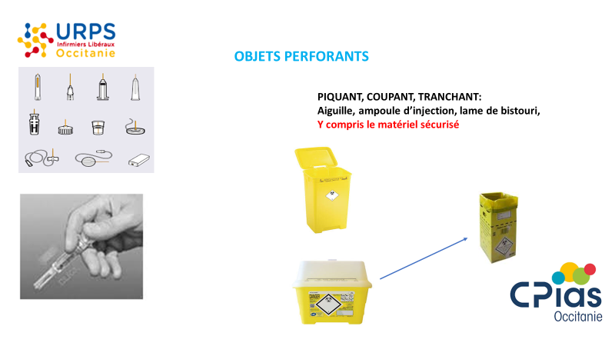
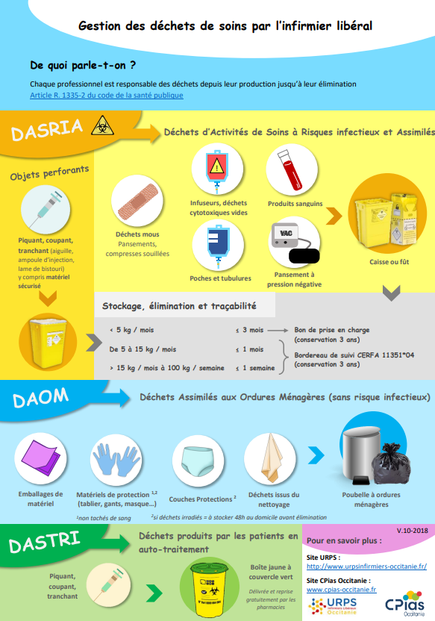
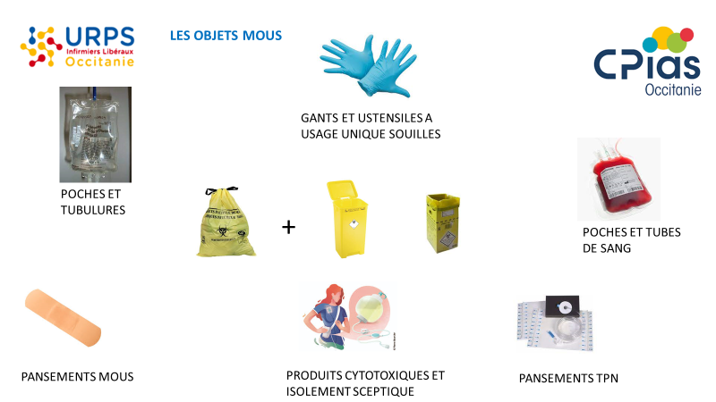


Slide 14
TOUT LE RESTE FAIT PARTIE DES DAOM( DECHETS ET ASSIMILES AUX ORDURES MENAGERES) ET SONT DONC SOUMIS AUX REGLES DE TRI DE VOTRE TERRITOIRE
EMBALLAGES DE MATERIEL( recyclable)
MATERIEL DE PROTECTION NON SOUILLES ( TABLIER,
GANTS, MASQUES)
COUCHES ET PROTECTIONS
DECHETS ISSUS DU NETTOYAGE
Gros consommateurs de déchets, il est donc necessaire d’effectuer un tri pertinent en terme d’impact écologique et environnemental
Soins de Ville - Centre d’Appui pour la Prévention des Infections Associées aux Soins (cpias-occitanie.fr)
Gestion des déchets de soins au domicile, Mme Francazal, élue URPS Infirmiers d’Occitanie
Webinaires et Replays - URPS Infirmiers Libéraux Occitanie (urpsinfirmiers-occitanie.fr)

Slide 15

STOCKAGE, ELIMINATION ET TRACABILITE
Si le volume d’élimination de déchets produit est :
Inférieur ou égal à 5kg/mois
De 5 à 15kg/mois
Supérieur à 15kg et jusqu’à 100kg/mois
Tous les 3 mois maximum
1 mois maximum
1 semaine maximum
Pour transporter vos DASRI jusqu’à un lieu de collecte dans votre véhicule personnel le poids
ne doit pas dépasser 15KG.
UN BON DE PRISE EN CHARGE OU BORDEREAU DE SUIVI CERFA 11351*04 VOUS SERA REMIS, il PROUVE VOTRE TRACABILITE ET EST A CONSERVER 3 ANS

Slide 16
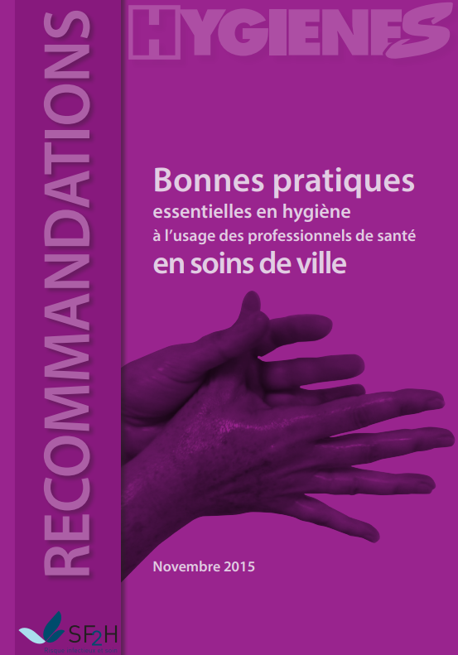

Acheminement du domicile au cabinet
Pas de recommandations spécifiques pour les cabinets libéraux (gestion et traitement des déchets)
Réserver une zone dédiée à l’arrière du véhicule, nettoyable si possible avec détergent désinfectant
Hygiène des mains par FHA après manipulations

Slide 17
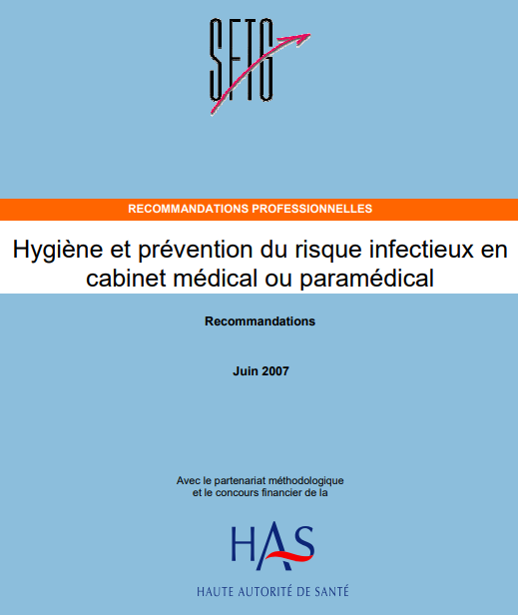
Au cabinet paramédical
L’élimination des déchets de soins à risque infectieux : le cabinet a souscrit un contrat de transport et d’élimination avec une société externe.
Modalités de tri et des différents emballages de déchets (vu précédemment).
Entreposer les boîtes OPCT pleines et les sacs jaunes fermés dans le local dédié (identifié et entretien quotidien).
Les déchets ménagers dans les containers extérieurs prévus à cet effet.
Les médicaments non utilisés seront retournés aux pharmacies (Cyclamed possible) ou acheminés dans un sac jaune (filière médicamenteuse spécifique).

